Slide 1
Dinosaur classification project
Veljko Joksović SV56/2022

Slide 2
Dataset i vrste dinosaurusa
Podaci
Augmentacija
Problemi
15 klasa
~ 2500 slika
prikazi ilustracija, 3D modela rekonstrukcija, fosila dinosaurusa
rotacije, skaliranje, uveličavanje
prelamanje
promene osvetljenja, kontrasta, boja
random cropping i flipping
mali skup podataka
morfološki slične vrste dinosaurusa
> prelazak sa custom cnn-a na pretrenirani model

Slide 3
Inicijalni plan
mali dataset za custom cnn
tačnost modela: ~ 0.07 (1/15)
model ne uči, pogađa nasumično
prelazak na drugačiji model
Custom CNN

Slide 4
Pristup i metodologija
Pripreme
Treniranje
Evaluacija
model: ResNet-34
data split: 70%-20%-10%
confidence threshold: 0.5
optimizer: sgd
loss funkcija: Cross-Entropy Loss
50 epoha
batch size: 32
čuvanje metrika treninga nakon svake epohe
preciznost nad test podacima
preciznost po klasama
confusion matrix
gradcam primeri

Slide 5
održava prosečne težine modela tokom treninga, dajući veću stabilnost i bolje generalizovanje smanjujući šum
dodaje penal za velike težine u loss funkciji sprečavajući time overfitting
fiksira težine glavnog dela modela u početnim epohama -> stabilniji start
EMA model
OneCycleLR
Weight decay
Early stopping
Backbone Freezing
dinamički menja learning rate tokom epohe: mali -> veliki -> mali learning rate
prekida treniranje kada validacioni gubitak prestane da se poboljšava

Slide 6
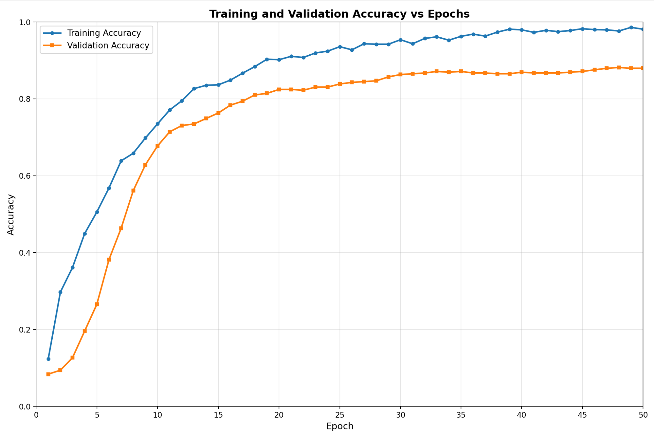
Prikaz treniranja
Menjanje preciznosti sa kojom model predviđa tačnost pripadnosti klasa kroz epohe

Slide 7
Rezultati evaluacije

Slide 8
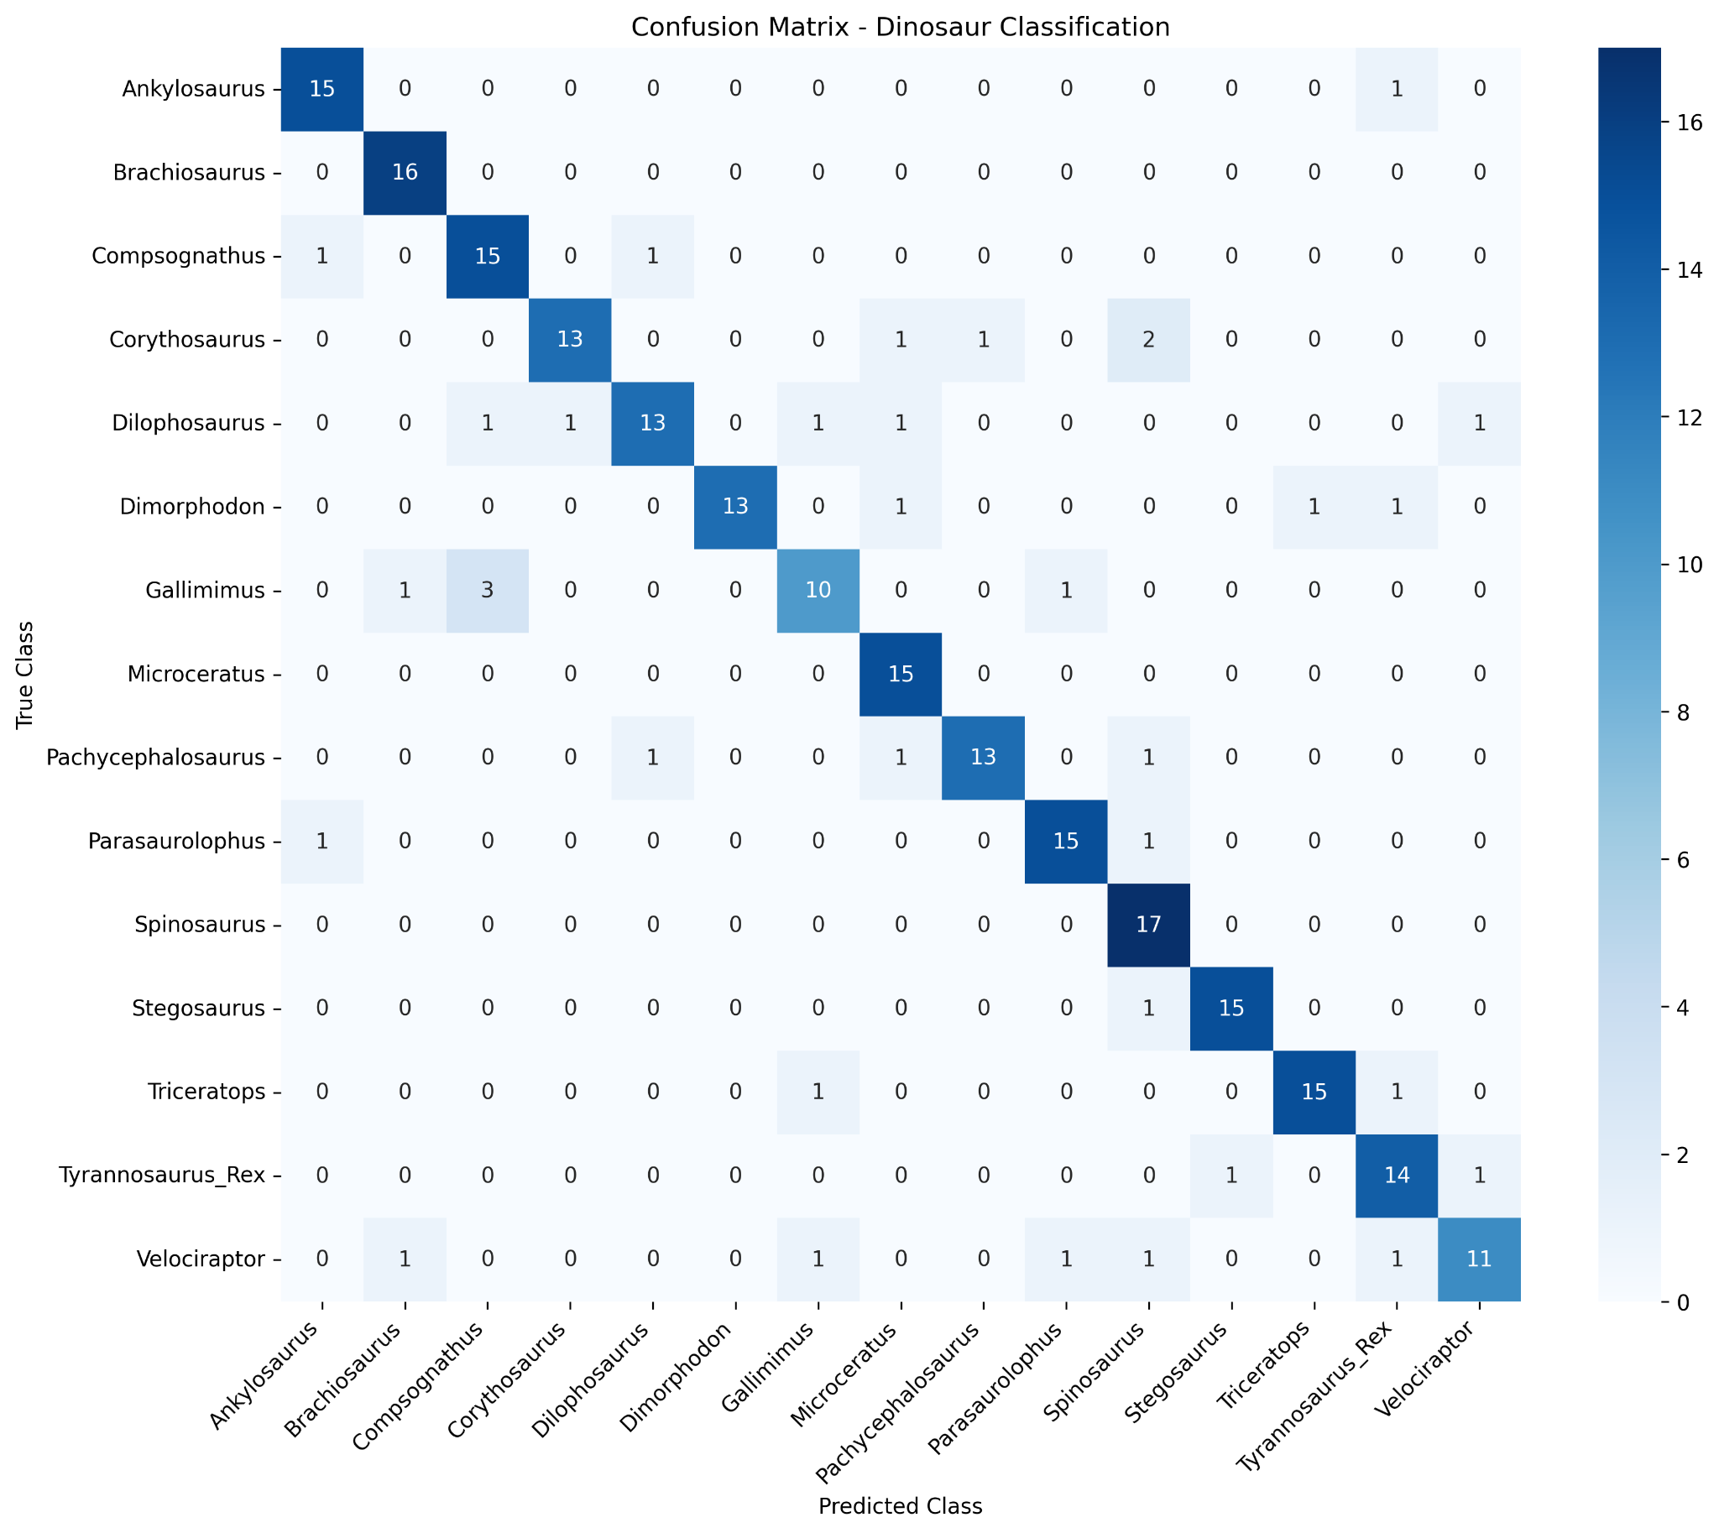
Confusion matrix
5 najčećih mešanja:
Galimus -> Comsonatus
Korintosaurus -> Spinosaurus
Velociraptor -> Tiranosatus Rex
Velociraptor -> Spinosaurus
Velociraptor -> Parasaurolofus

Slide 9
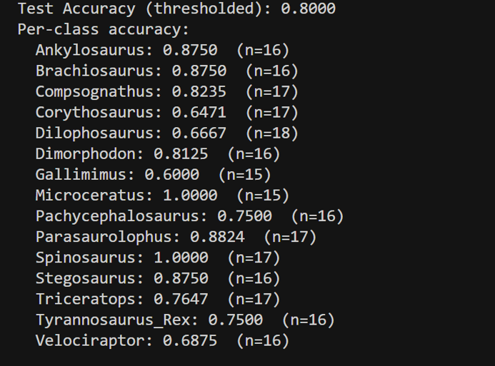
Tačnost modela nad test podacima
ostvarena ciljana tačnost modela (0.8)
prikazana tačnost modela po klasama
najniža tačnost:
Gallimimus (0.6)
najviša tačnost:
Spinosaurus (1.0)
Microceratus (1.0)

Slide 10
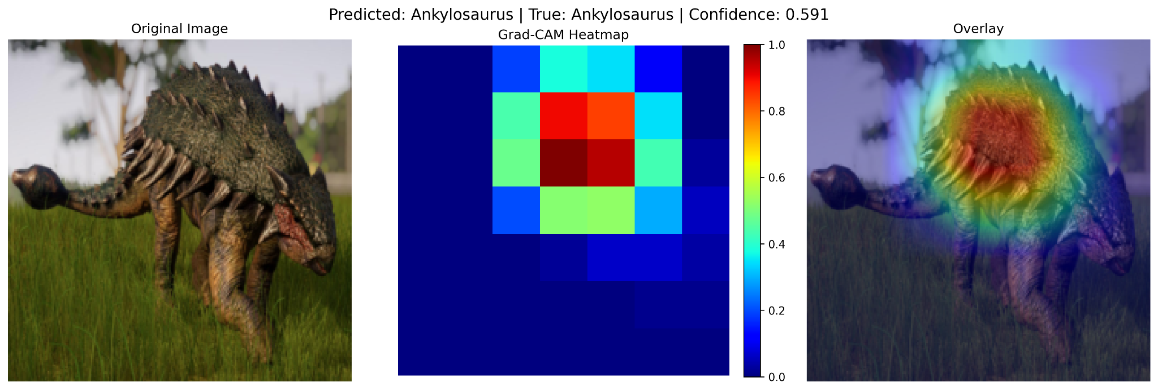
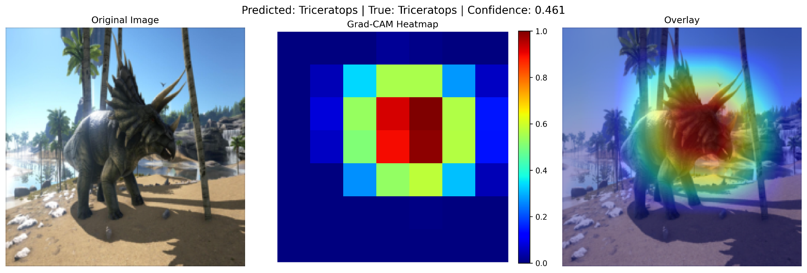
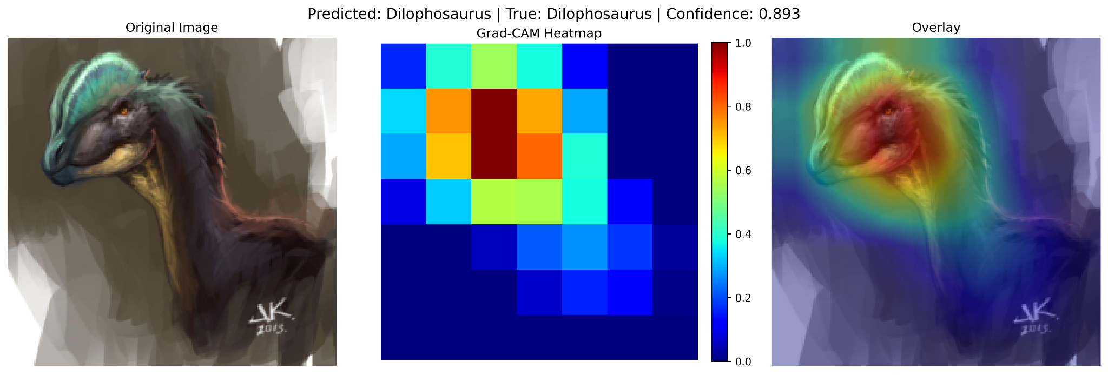
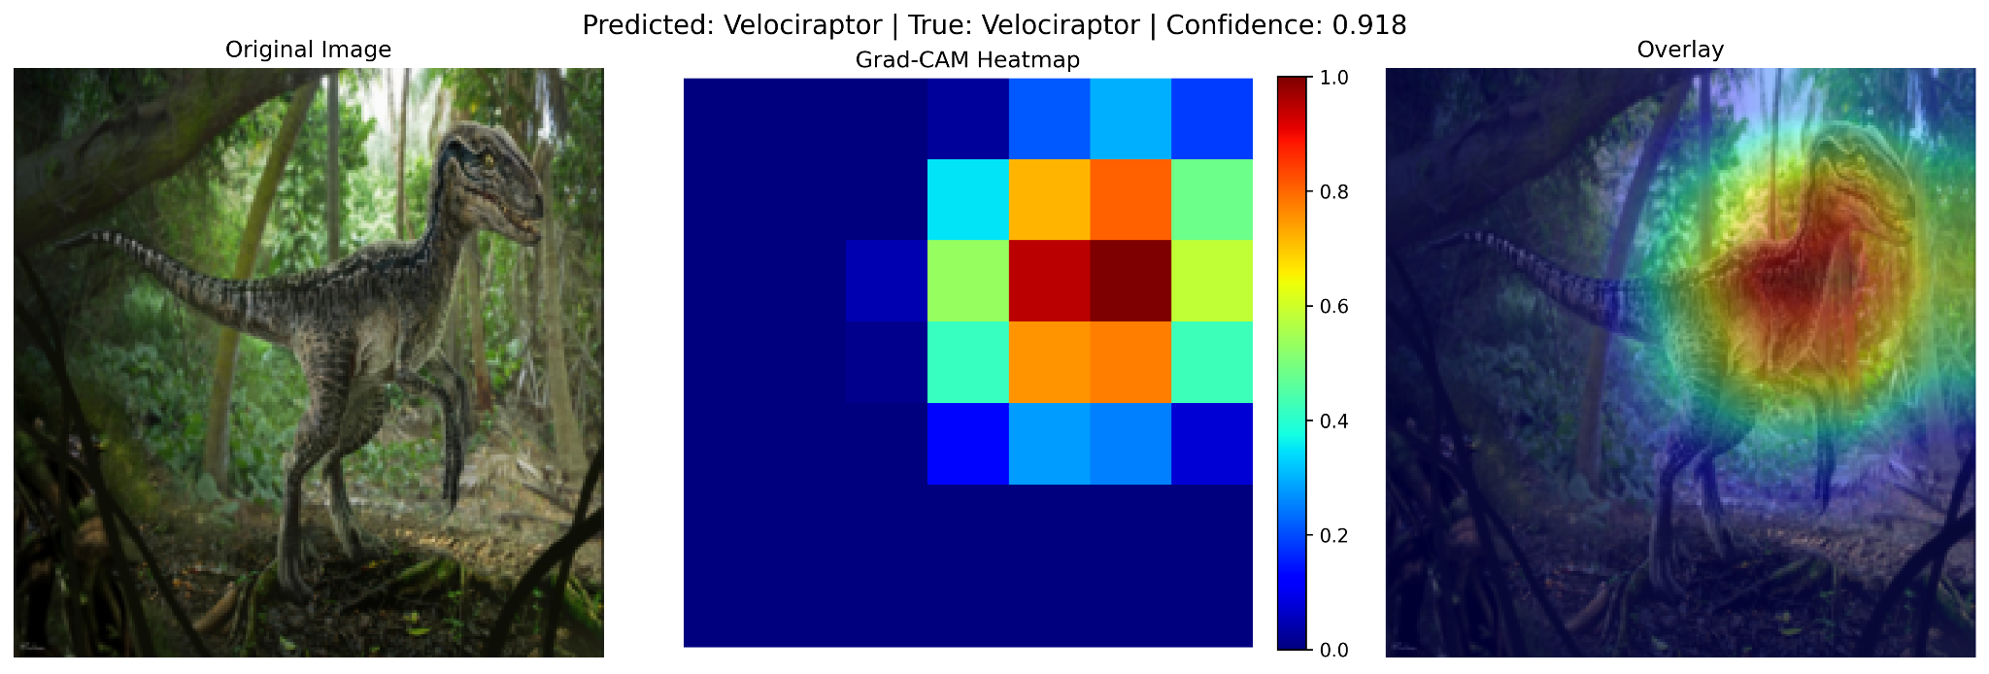
Grad-CAM primeri

Slide 11
Kraj
velociraptor
Hvala na pažnji!

